Slide 1
ПРОЕКТНАЯ ДЕЯТЕЛЬНОСТЬ
В ГРУППЕ « ЗВЁЗДОЧКА»
«КНИГИ-ЛУЧШИЕ ДРУЗЬЯ»
Воспитатель: Бердникова В.В.
Болдырева Л.Ю.

Slide 2
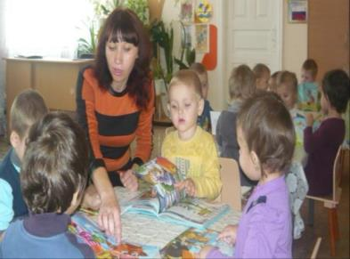
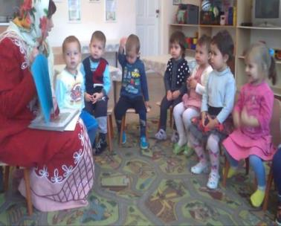
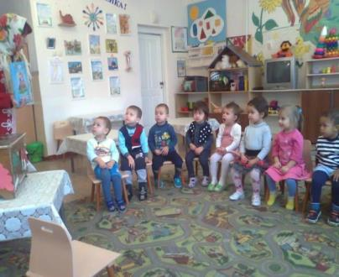
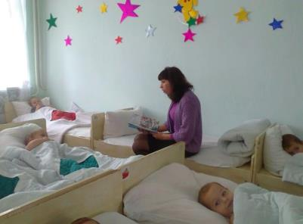

Slide 3
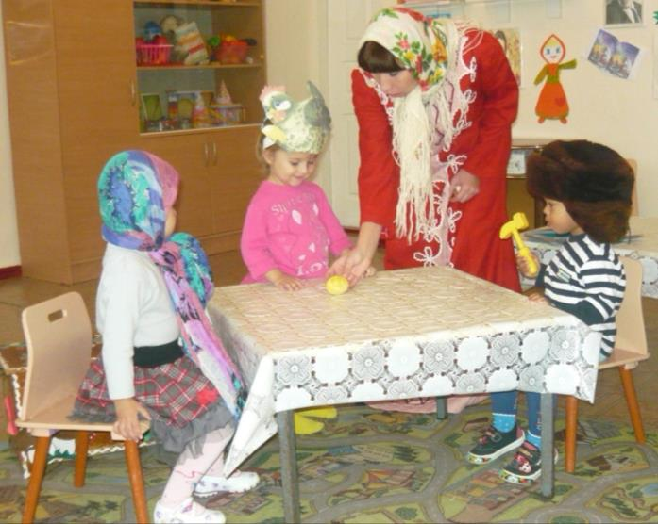
КУРОЧКА - РЯБА

Slide 4
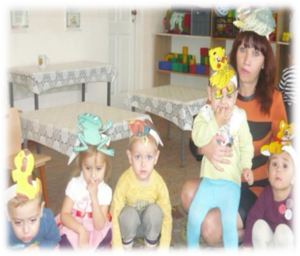
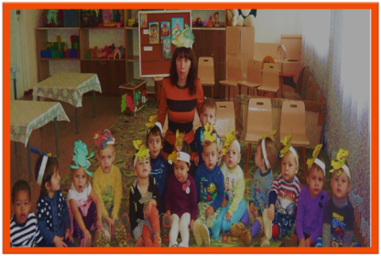

Slide 5
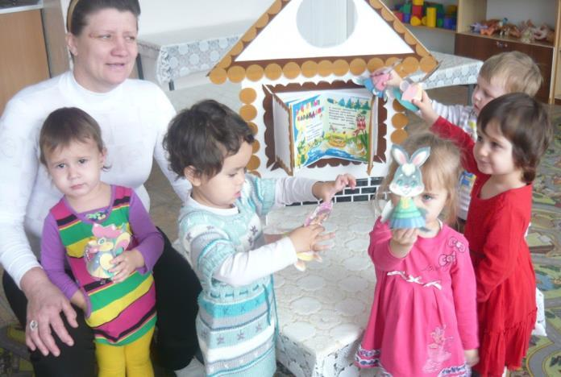
СКАЗКА « ТЕРЕМОК»

Slide 6
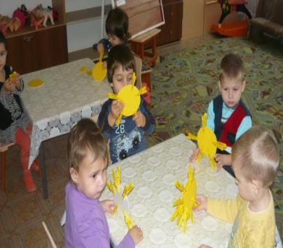
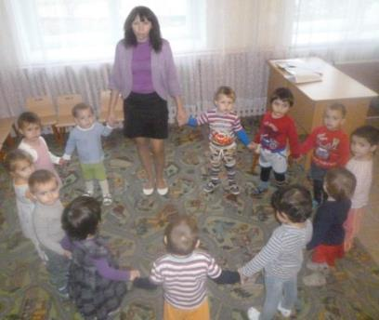
Смотрит солнышко в окошко
Светит в нашу комнату
Мы захлопаем в ладошки-
Очень рады солнышку.
Становитесь дети в круг,
Я твой друг и ты мой друг,
Дружно за руки возьмёмся
И друг другу улыбнёмся!

Slide 7
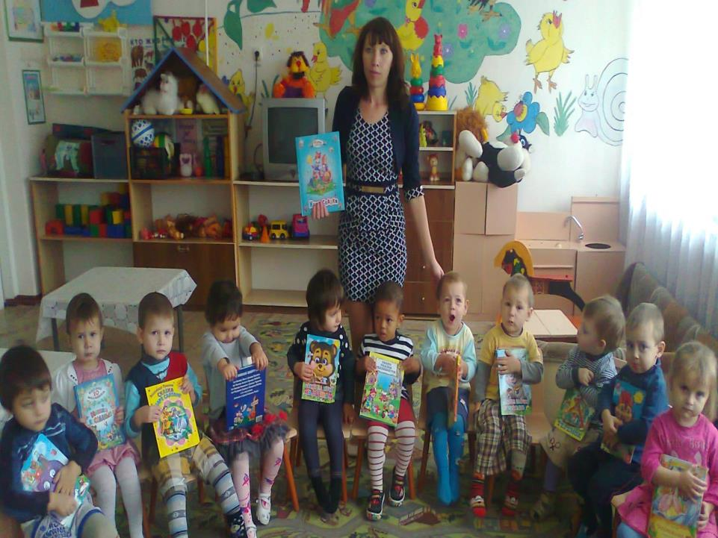
ЛЮБИТЕ КНИГУ- ОНА УЧИТ ЖИТЬ,
КНИГОЙ НУЖНО ДОРОЖИТЬ!
Огромное спасибо за внимание !!!

